Slide 1


Користувачу може знадобитися інструмент для керування даними про транзакції своїх клієнтів. Ось чому потрібно забезпечити легкий в користуванні та багатофункціональний додаток, який може стати головним у обробці даних
Актуальність теми

Slide 2
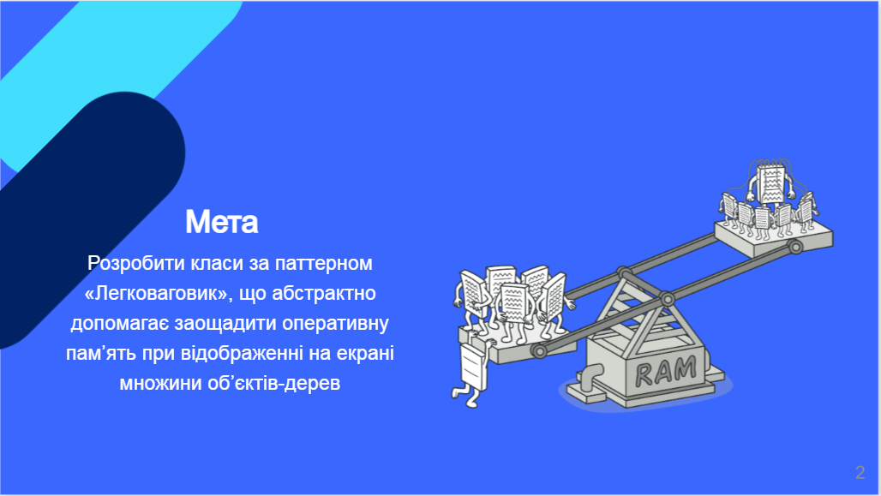

Slide 3
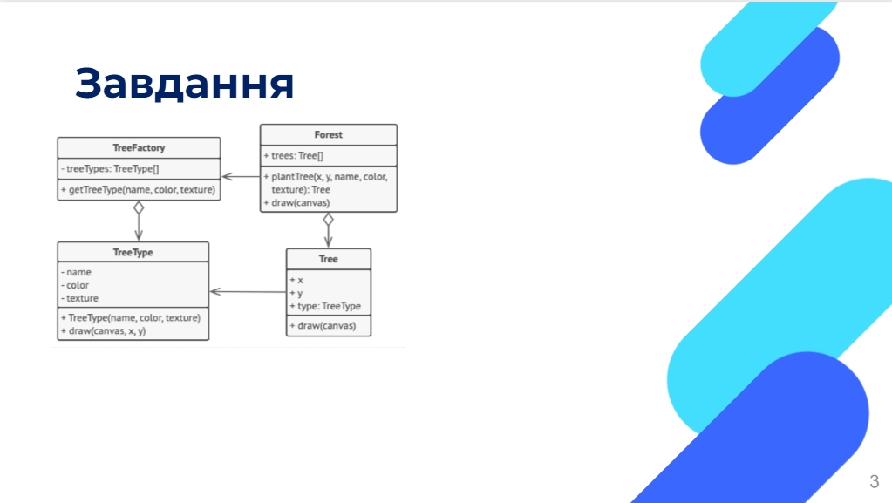

Slide 4
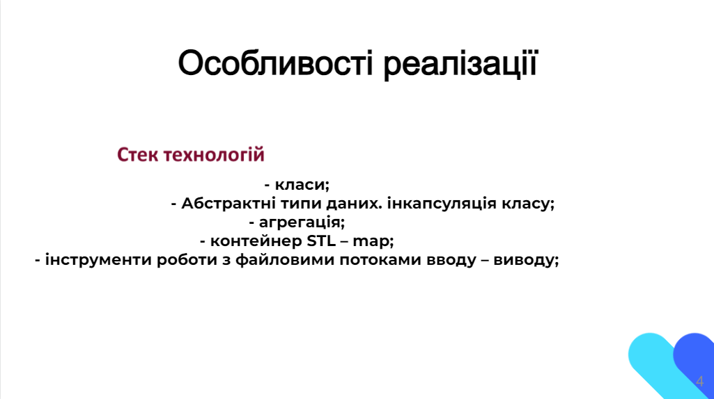

Slide 5
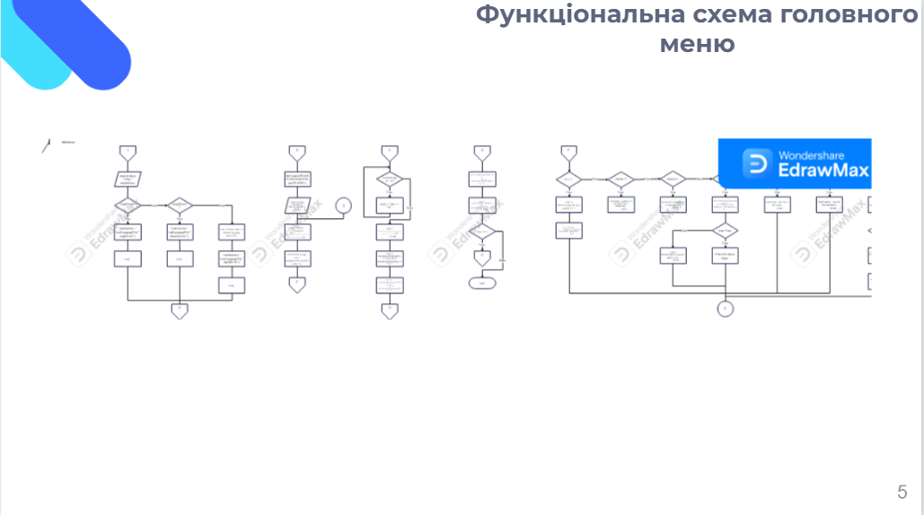

Slide 6
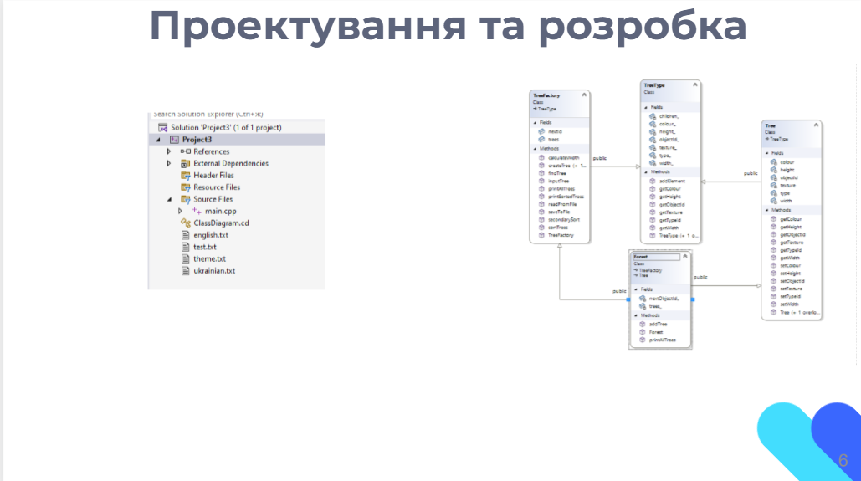

Slide 7
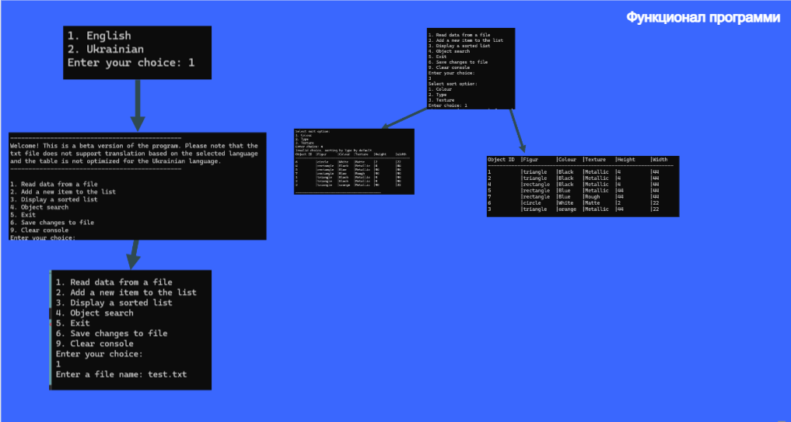

Slide 8
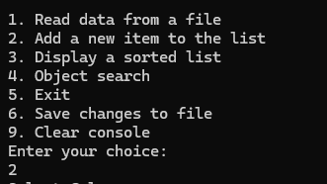
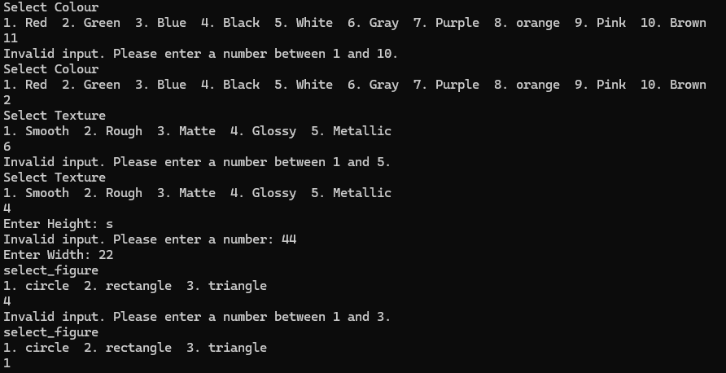
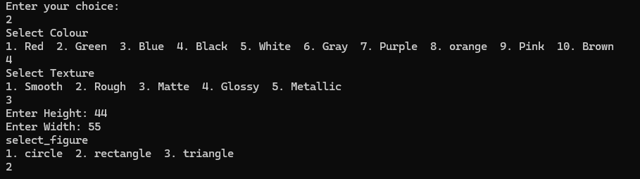
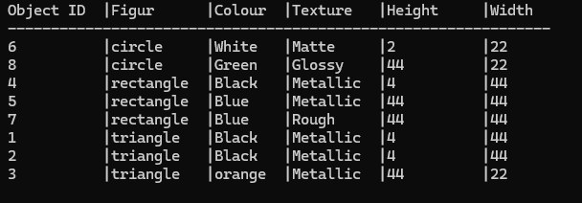

Slide 9
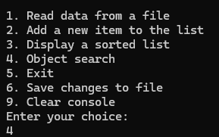
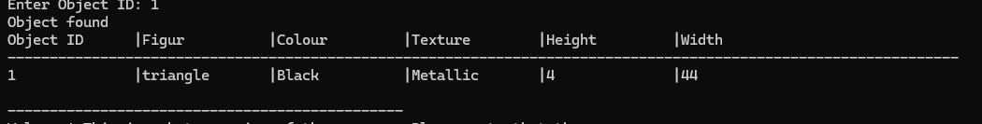


Slide 10
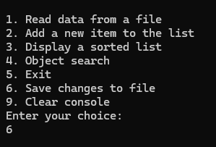
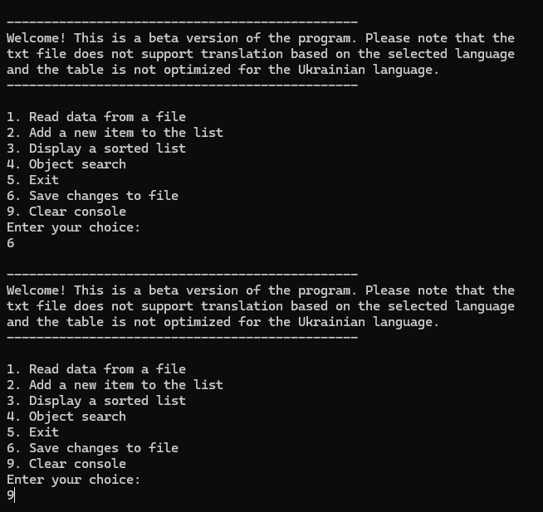
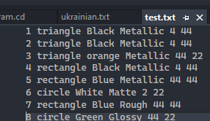
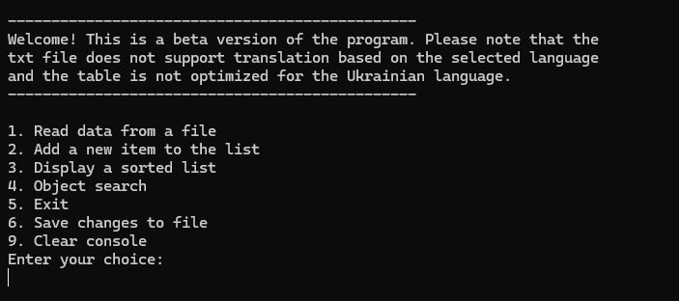

Slide 11
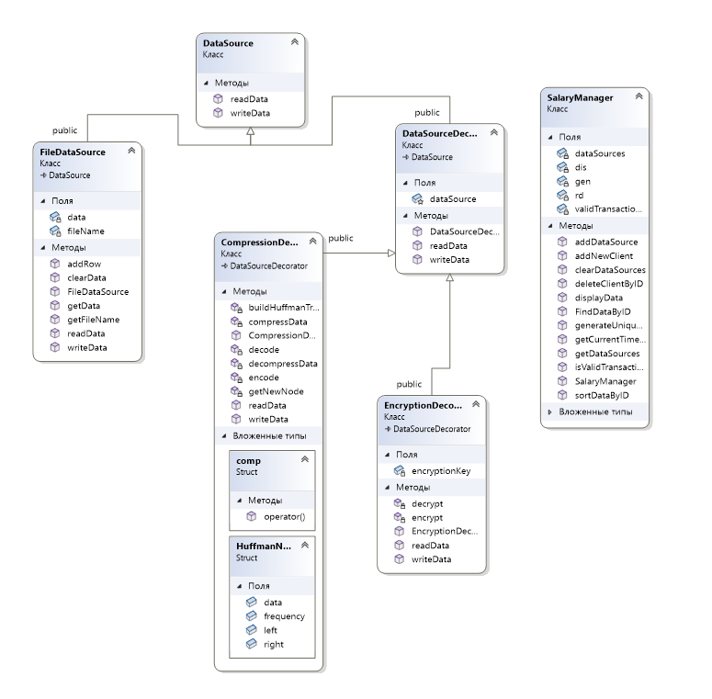
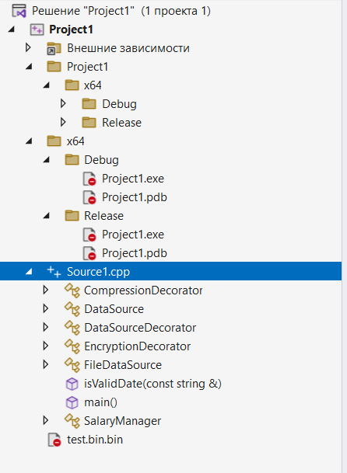
Проектування та розробка
Висновок
У цій курсовій роботі була розроблена система управління даними про дерева за допомогою ієрархії класів Tree, TreeType, і TreeFactory. Головною метою було створення структурованої системи, яка забезпечує ефективне управління, пошук, сортування та зберігання інформації про дерева в різноманітних атрибутах, таких як колір, тип, текстура, висота і ширина.
Протягом виконання роботи було активно застосовано принципи об'єктно-орієнтованого програмування. Було реалізовано наслідування та поліморфізм через базовий клас TreeType та його нащадки, що дозволило забезпечити гнучкість та розширюваність системи. Також велика увага приділялася роботі з файлами і мультиязичною підтримкою, що реалізувалося через зчитування та запис у файлові потоки, а також використання структури даних std::map для зберігання перекладів інтерфейсу.
В ході роботи було демонстровано ефективне використання контейнерів STL, таких як std::vector і std::map, для управління колекціями об'єктів. Застосування функцій стандартної бібліотеки, таких як std::sort, для сортування даних за різними критеріями, забезпечило високу продуктивність при обробці даних.
Розроблена програма демонструє глибоке розуміння теми та технічних аспектів роботи з даними і об'єктно-орієнтованим програмуванням, має значний потенціал для подальшої адаптації та використання в реальних додатках. Ця система може бути розширена з додаванням нових функцій та оптимізації для специфічних завдань управління даними
Дякую за увагу

Slide 12

Висновок
У цій курсовій роботі була розроблена Ієрархія класів,яка була зазначена у постановці завдання: Контейнерний клас для зберігання даних про транзакції та ієрархія класів для команд щодо роботи з контейнерним класом. За час виконання курсової роботи я детальніше дізналася про деякі концепції в ООП,досконално розглянула наданий мені паттерн «Декоратор» та навчилась корректній архітектурі побудови класів
Дякую за увагу

